Slide 1
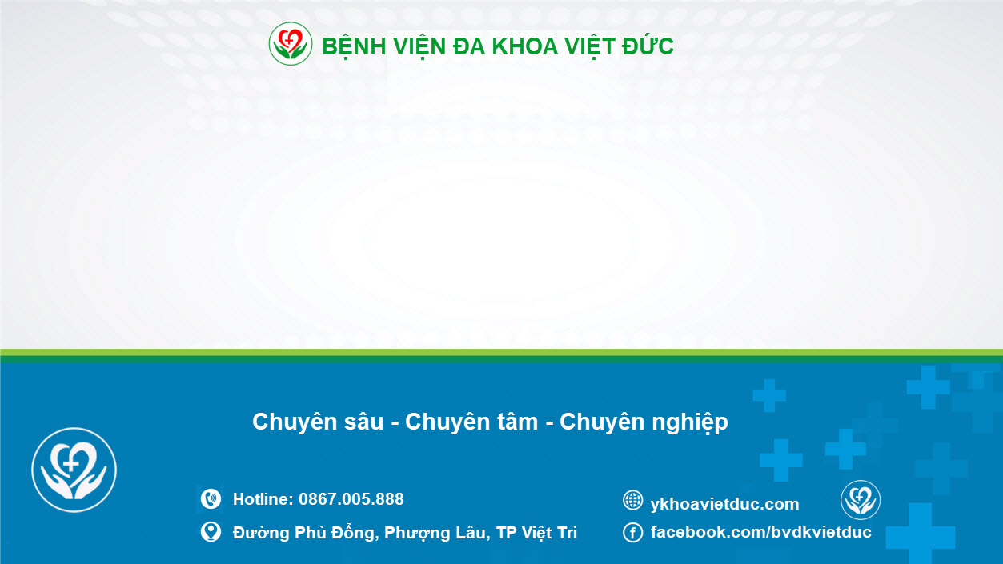
THÔNG TIN THUỐC
NGỘ ĐỘC THUỐC GÂY TÊ TỪ GÓC NHÌN DƯỢC HỌC

Slide 2
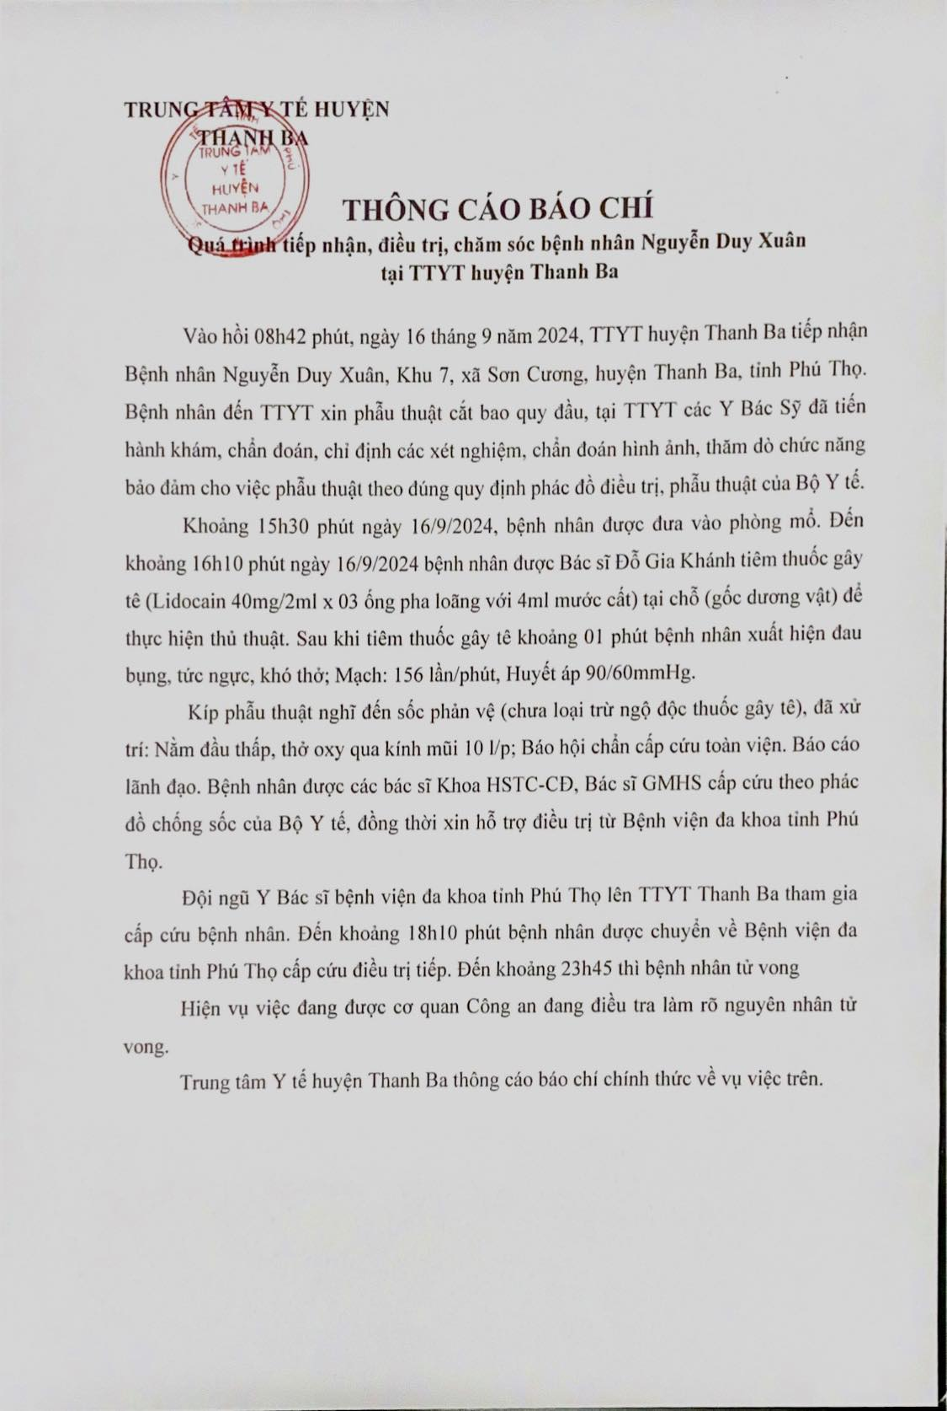
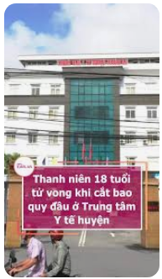
TÌNH HUỐNG THỰC TẾ

Slide 3





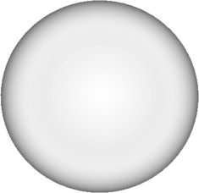
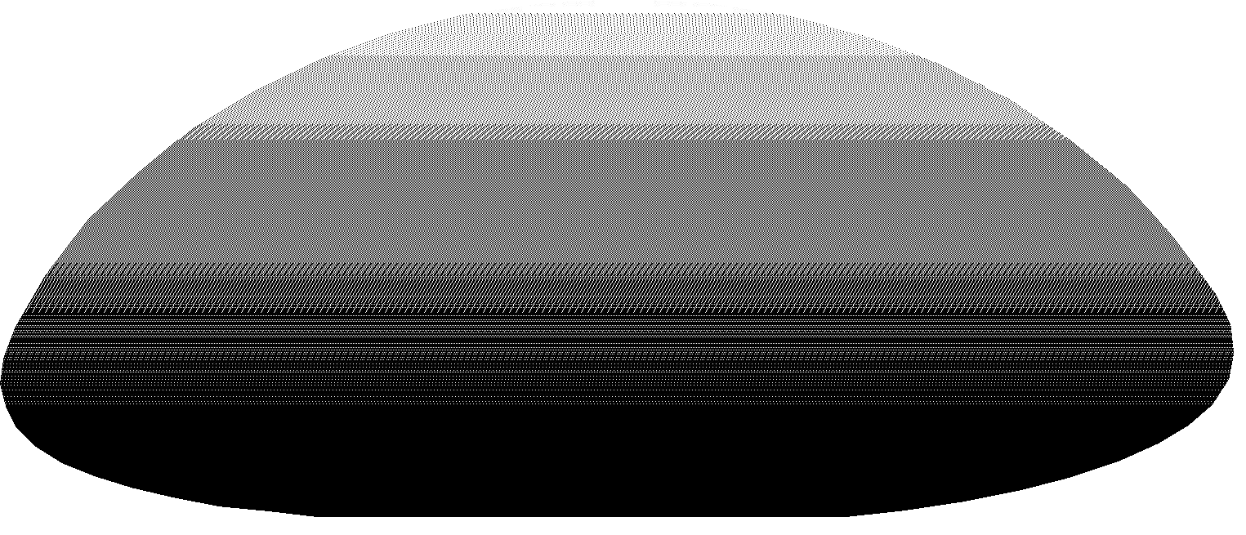
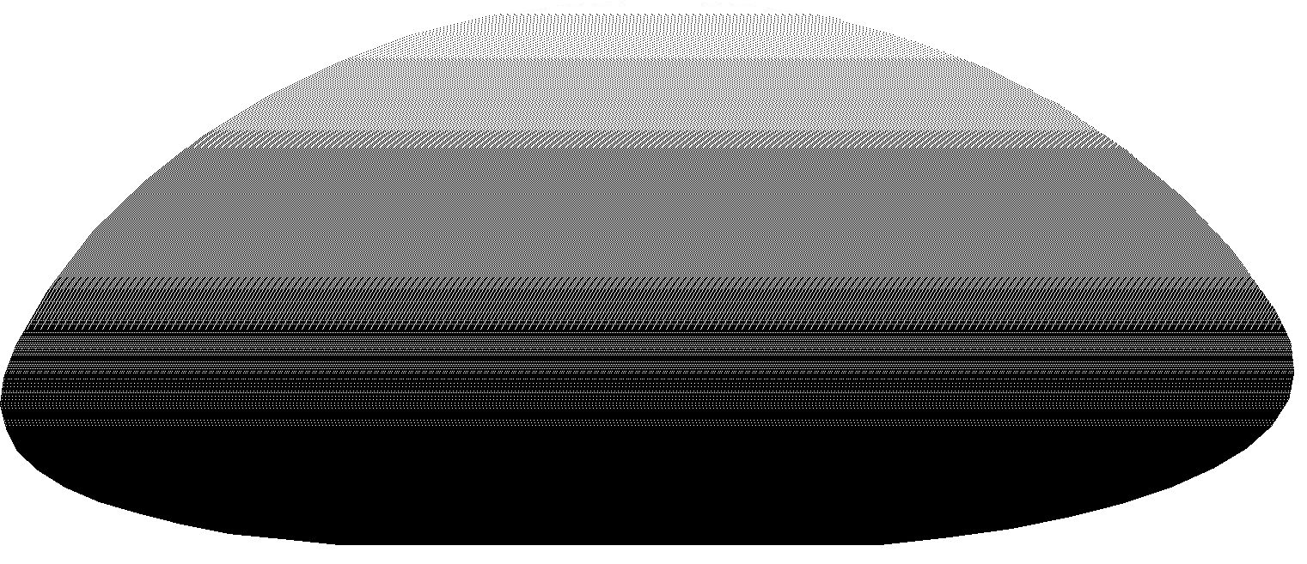


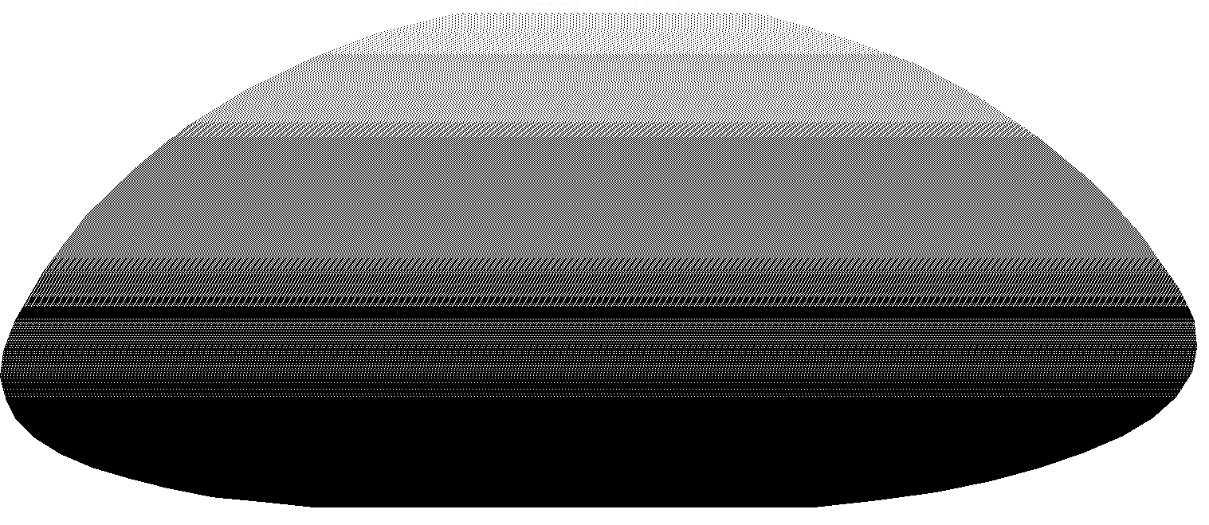

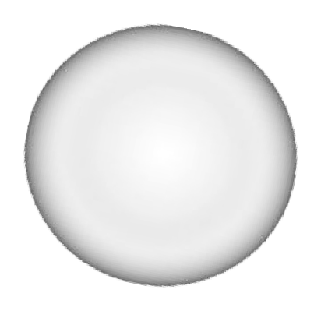
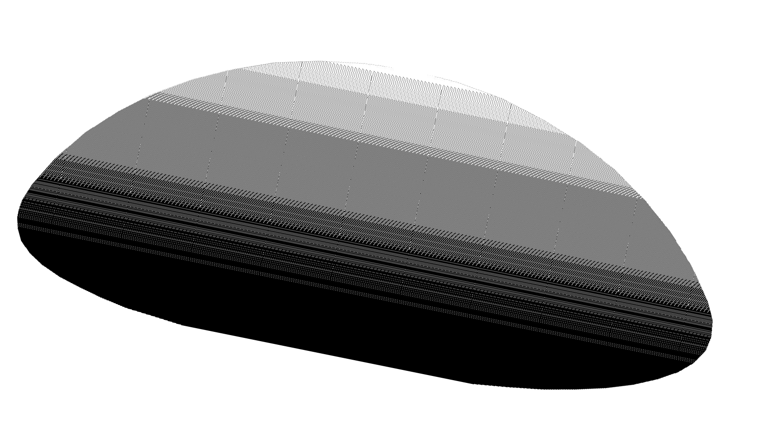

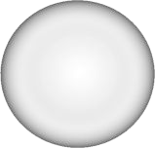
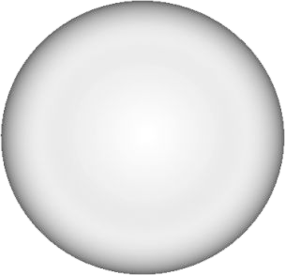

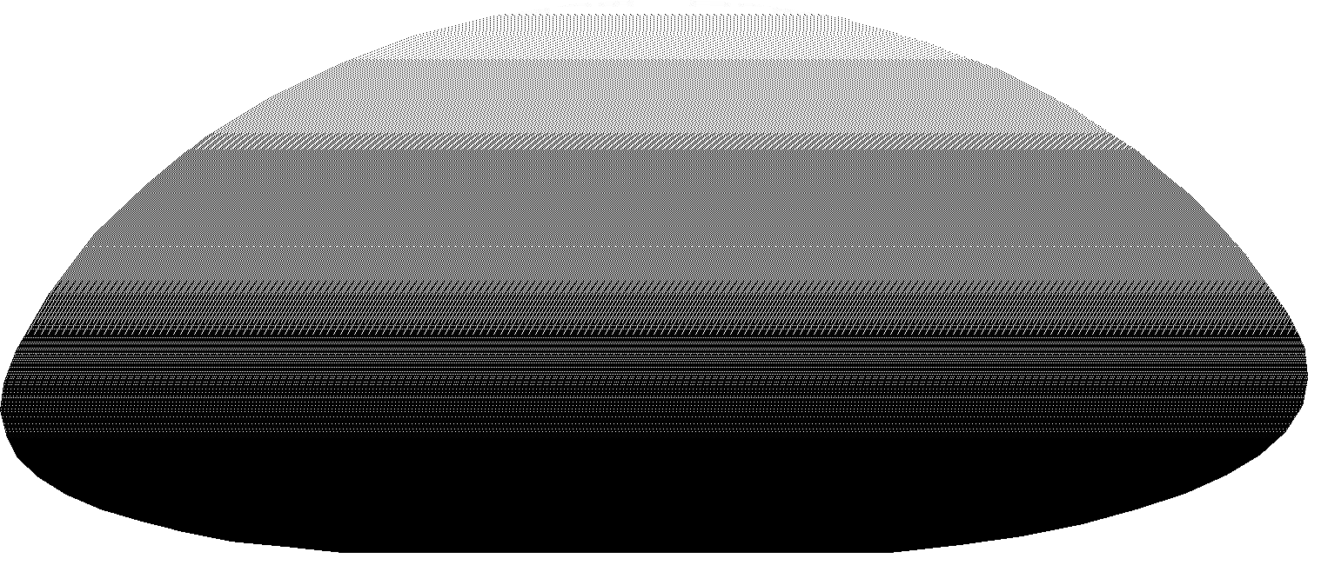

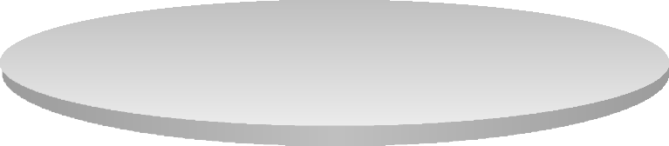

TRƯỚC ĐÓ
Thủy Châm
Vitamin
Procain
Lincomycin
Cerebrolysin
Lidocain
Collagen

Slide 4
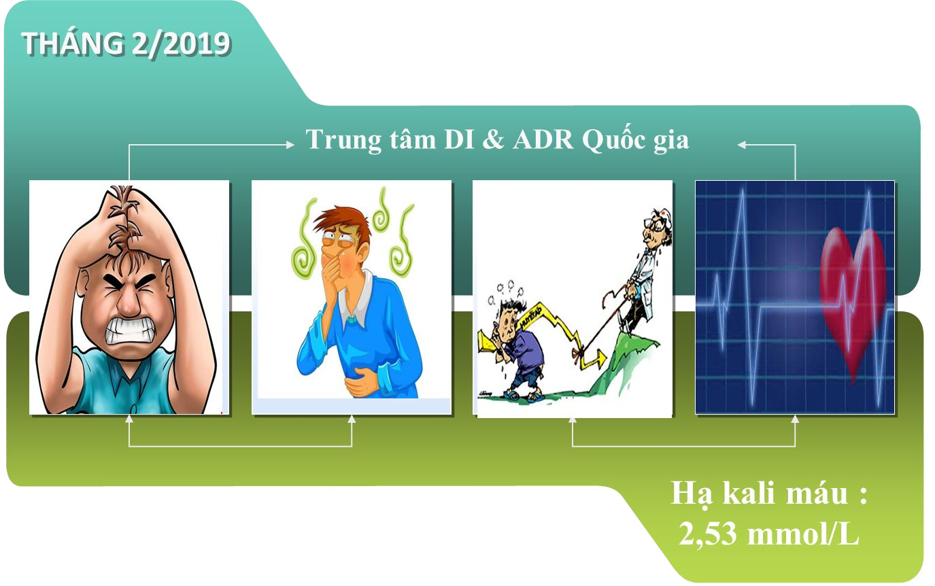
TÌNH HUỐNG THỰC TẾ
Phản ứng có hại sau khi dùng lidocain và procain Bác sĩ nghi ngờ bệnh nhân bị ngộ độc thuốc tê
Phản ứng được cải thiện sau khi bệnh nhân được truyền nhũ dịch lipid 20% theo phác đồ xử trí ngộ độc thuốc gây tê

Slide 5
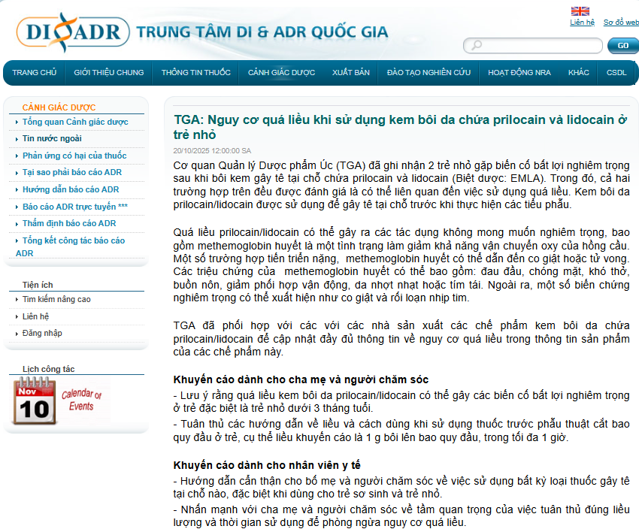
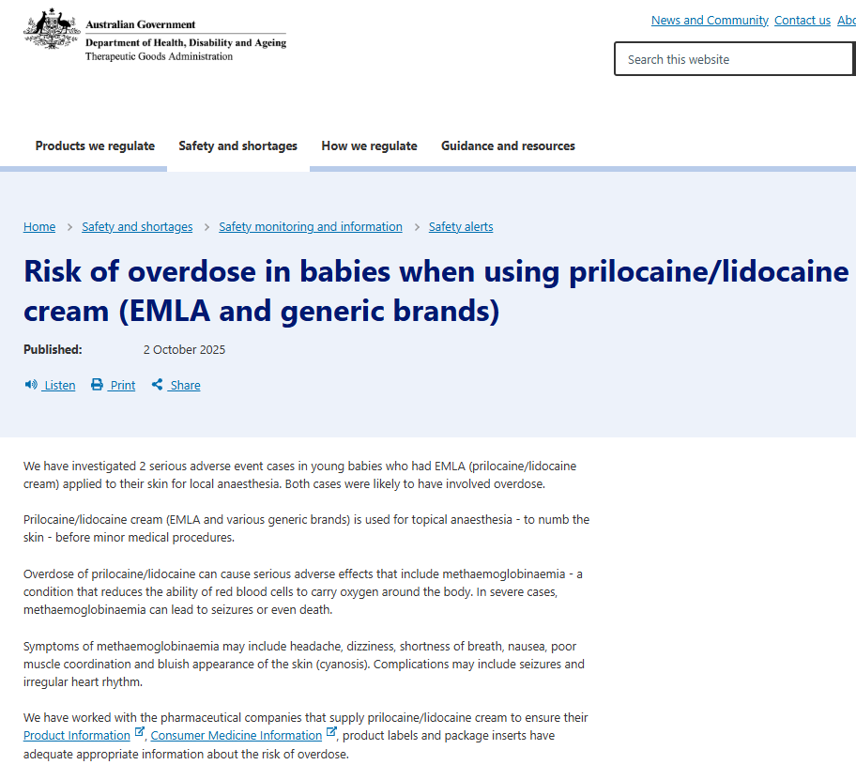
TÌNH HUỐNG THỰC TẾ

Slide 6


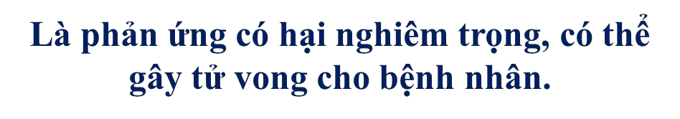



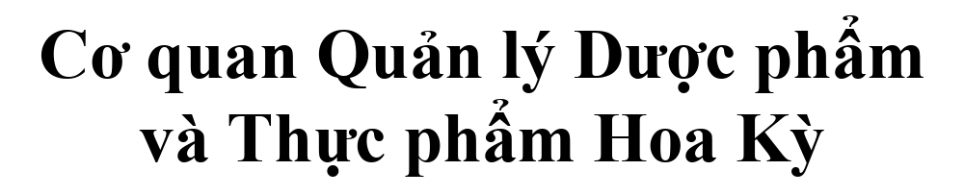

NGỘ ĐỘC THUỐC GÂY TÊ
NGỘ ĐỘC THUỐC GÂY TÊ
Tại Việt Nam: Cơ sở dữ liệu Quốc gia về ADR
Năm 2018: 123 báo cáo liên quan đến các thuốc gây tê
Năm 2019: 03 trường hợp xảy ra tai biến có liên quan đến ngộ độc thuốc gây tê sau khi tiêm bupivacain vào tủy sống, trong đó có 02 trường hợp đã tử vong
578 trường hợp nghi ngờ ngộ độc thuốc gây tê trong tổng cộng 12.714 báo cáo ADR liên quan đến tất cả các thuốc gây tê

Slide 7
CÁC LOẠI THUỐC TÊ CÓ TẠI BỆNH VIỆN
Hoạt chất | Tên thuốc | Hàm lượng | Dạng bào chế | Quy cách đóng gói
Levobupivacain hydroclorid | Levobupi-BFS | 50mg/10ml | Dung dịch thuốc tiêm | Hộp 20 ống
Levobupivacain hydroclorid | Levobupivacain Bioindustria | 50mg/10ml | Dung dịch thuốc tiêm | Hộp 10 ống
Bupivacain hydroclorid | Marcain spinal heavy inj | 5mg/ml – 4ml | Dung dịch thuốc tiêm | Hộp 5 ống chứa 4ml
Lidocain hydroclorid | LIDOCAIN 40mg/2ml | 40mg/2ml – 2ml | Dung dịch thuốc tiêm | Hộp 100 ống x 2ml
Lidocain hydroclorid | BFS – Lidocain 200mg/10ml | 200mg/10ml – 10 ml | Dung dịch thuốc tiêm | Hộp 20 ống x 10ml
Lidocain hydroclorid | LIDOCAIN | 10% | Thuốc phun mù | Chai 38g
Lidocain và Pilocain | Emla | 5% | Cream | Tube 5g

Slide 8
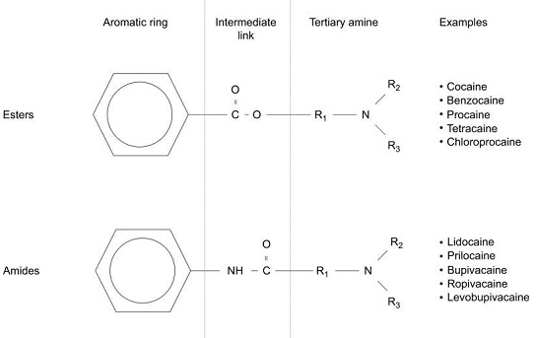
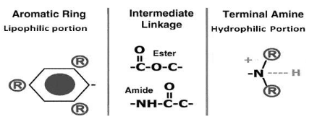
YẾU TỐ DƯỢC ĐỘNG HỌC QUAN TRỌNG
CÁC LOẠI THUỐC TÊ CÓ TẠI BỆNH VIỆN
Notes:
Tất cả các thuốc gây tê đều có vòng thơm kỵ nước và nhóm amin thân nước. Chuỗi trung gian có thể chứa liên kết ester hoặc amid. Các đặc tính hóa lý của thuốc gây tê giải thích cho sự khác biệt về dược động học giữa các thuốc này khi sử dụng trên lâm sàng^{[1]} cũng như căn cứ của cơ chế giải độc thuốc tê
Aromatic ring là phần nhân thơm kị nước. Nhóm này có ảnh hưởng tới hiệu lực gây tê.
Intermediate link là chuỗi trung gian, ảnh hưởng tới chuyển hóa, độc tính và thời gian tác dụng của thuốc.
Tertiary amine là các amine ưa nước, qui định tính tan và sự ion hóa của dược phẩm

Slide 9
YẾU TỐ DƯỢC ĐỘNG HỌC QUAN TRỌNG
Quyết định
Hằng số phân ly: pKa
Tính thân dầu
Liên kết với protein huyết tương

Slide 10
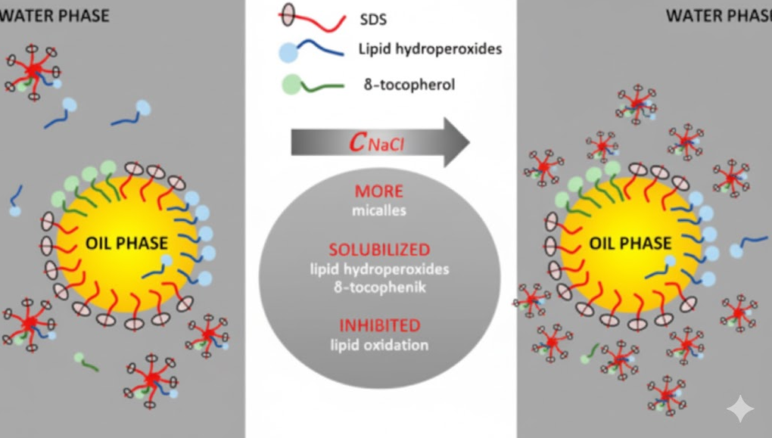
TẠI SAO SỬ DỤNG NHŨ TƯƠNG LIPID MÀ KHÔNG PHẢI SỬ DỤNG MUỐI ƯU TRƯƠNG?
Notes:
Về cơ chế, nhũ dịch lipid sau khi truyền sẽ tạo một pha lipid có chức năng kéo các phân tử kị nước của thuốc gây tê ra khỏi pha nước của huyết tương. Tiếp theo nhũ tương lipid có thể đưa các tiểu phân thuốc tê trên từ các cơ quan có lưu lượng máu cao – chẳng hạn như tim hoặc não – đến các cơ quan lưu trữ hoặc giải độc như cơ bắp hoặc gan. Ngoài ra , liệu pháp nhũ tương lipid cũng có thể cải thiện cung lượng tim và huyết áp (do đó tạo điều kiện thuận lợi hơn cho việc vận chuyển). Sử dụng liệu pháp nhũ tương lipid dụng kết hợp với các biện pháp can thiệp hồi sức giúp giảm tỷ lệ tử vong

Slide 11
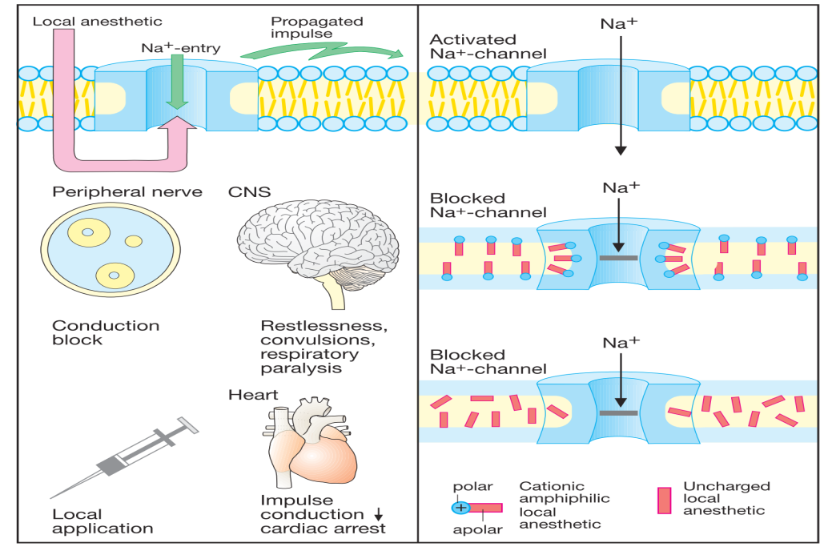
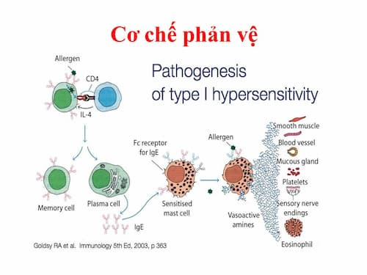
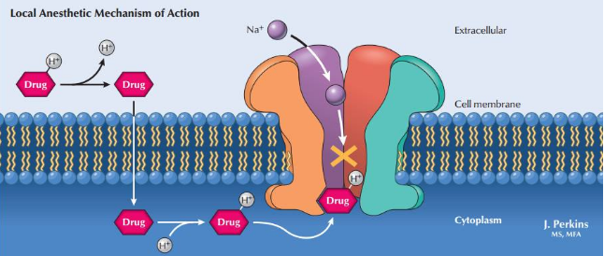
SO SÁNH SỐC PHẢN VỆ CỦA THUỐC GÂY TÊ VÀ NGỘ ĐỘC THUỐC GÂY TÊ
Cơ chế ngộc độc thuốc gây tê
Notes:
Các thuốc tê phát huy tác dụng của chúng bằng cách gắn vào màng nội bào của kênh Na+, do đó ức chế quá trình truyền và khử cực ion thần kinh, ngăn chặn sự dẫn truyền tế bào thần kinh. Thuốc tê cũng có thể liên kết và chặn các kênh K+, kênh Ca2+ , Na+- K+ ATPase, cũng như một số kênh khác. Đáng chú ý là thuốc tê có thể can thiệp vào tín hiệu nội bào và màng tế bào, ảnh hưởng đến quá trình trao đổi chất của vòng AMP, protein kinase b, và 5 AMPK, các kinase kích thích khác. Thuốc tê cũng đã được chứng minh làm suy giảm sự trao đổi chất của ty thể, sản xuất ATP, ức chế thụ thể ryanodine ở mạng lưới sarcoplasic và làm giảm độ nhạy Ca2+ ở sợi cơ. Rất nhiều cơ chế của thuốc tê gải thích bức tranh cơ học và lâm sàng phức tạp của LAST

Slide 12
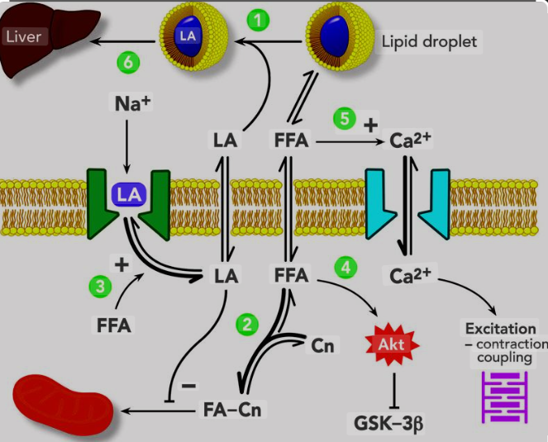
CƠ CHẾ GÂY ĐỘC TRÊN HỆ THẦN KINH TRUNG ƯƠNG VÀ TIM MẠCH CỦA THUỐC GÂY TÊ
Notes:
Tăng nồng độ thuốc tê trong huyết tương ảnh hưởng đến con đường ức chế vỏ não bằng cách phong tỏa kênh Na, phá vỡ sự khủ cực của tế báo ức chế thần kinh. Ức chế các con đường này dẫn đến các đặc điểm lâm sàng kích thích cảm giác và thị giác, kích hoạt cơ bắp và gây co giật sau đó. Khi nồng độ thuốc tê trong huyết tương tăng lên, các con đường kích thích bị ảnh hưởng, tạo ra giai đoạn trầm cảm của thần kinh, mất ý thức, hôn mê và ngừng hô hấp. Thuốc tê gây rối loạn dẫn tryền thông qua các tác động lên kênh Na, K và Ca. Sự dẫn truyền bình thường bị phá vỡ do chẹn trực tiếp kênh Na, bằng cách đưa điện thế màng nghỉ đến mức âm hơn, sự lan truyền dẫn điện bị suy giảm, dẫn đến các khoảng PR, QRS và ST kéo dài. Nhịp nhanh và rối loạn nhịp xảy ra sau đó, có thể trở nên tệ hơn khi kênh Kali bị phong tỏa, khoảng QT kéo dài.
Rối lọa chức năng cơ tim còn một số cơ chế khác. Kênh Canxi và Na+ - Ca2+ bị chẹn làm giảm Canxi nội bào, làm giảm sự co bóp. Kết quả cuối cùng của sự gián đoạn Akt, AMPK, do đó làm gián đoạn quá trình chuyển hóa glucose nội bào của insulin, sản xuất AMP bị suy giảm góp phần giảm khả năng co bóp cơ tim. Một tác dụng ức chế trực tiếp liên quan đến pH của thuốc tê tác động lên cơ chế kiểm soát tế bào thần kinh của baroreceptor, cũng như tác động xấu đến trương lực mách máu toàn thân

Slide 13
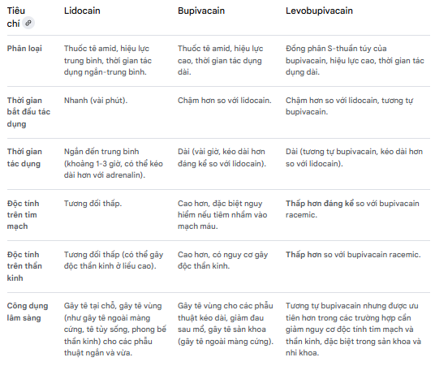
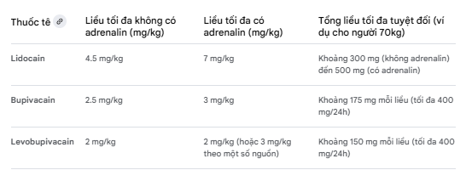
SO SÁNH CÁC LOẠI THUỐC GÂY TÊ ĐANG DÙNG TẠI BỆNH VIỆN ĐA KHOA VIỆT ĐỨC

Slide 14
NGUYÊN NHÂN NGỘ ĐỘC THUỐC GÂY TÊ
1. Vô ý tiêm vào lòng mạch
2. Hấp thu từ mô
3. Dùng liều lặp lại gây quá liều: Mà không cân bằng với quá trình thải trừ của thuốc và hấp thu không chủ ý từ ruột hoặc niêm mạc
- Luôn kiểm tra hút ngược bơm tiêm trước khi tiêm thuốc tê để đảm bảo không tiêm vào mạch máu.
- Sử dụng liều thuốc tê tối thiểu có hiệu quả, không vượt quá liều tối đa cho phép.
- Tiêm thuốc tê chậm, chia thành nhiều liều nhỏ và theo dõi sát bệnh nhân.
- Cân nhắc sử dụng thuốc tê có nồng độ thấp hơn hoặc thêm thuốc co mạch (Adrenaline) để làm chậm quá trình hấp thu thuốc tê (đối với Lidocaine) khi thích hợp và không có chống chỉ định.
- Luôn chuẩn bị sẵn sàng nhũ tương lipid 20% trong môi trường y tế có thực hiện gây tê vùng

Slide 15

Dị Ứng Thuốc Tê Là Vô Cùng Hiếm Hoi
Điều tra năm 2004 - 2013
409 bệnh nhân bị nghi ngờ dị ứng trong quá trình gây mê và phẫu thuật tại Trung tâm Dị ứng Gây mê Đan Mạch (DAAC) được đưa vào nghiên cứu.
162 (40%) bệnh nhân dùng một hoặc nhiều thuốc gây tê.
Bệnh nhân được Test kích ứng dưới da với thuốc tê.
Không có bệnh nhân nào bị dị ứng với thuốc tê
Thông tư số 51/2017/TT-BYT ngày 29/12/2017 của Bộ Y tế
Hướng dẫn phòng, chẩn đoán và xử trí phản vệ
Khai thác kỹ tiền sử dị ứng trước khi tiến hành gây mê, gây tê phẫu thuật
- Một số thuốc gây tê là những hoạt chất ưa mỡ có độc tính cao. Khi vào cơ thể, các thuốc này có thể gây nên tình trạng ngộ độc nặng, giống như phản vệ, có thể gây tử vong trong vài phút.

Slide 16





Ngộ độc thuốc gây tê là phản ứng có hại nghiêm trọng và có thể gây tử vong cho bệnh nhân. Tuy nhiên, phản ứng này chưa được các cán bộ y tế chú ý đúng mức.
Cán bộ y tế tham gia vào quá trình sử dụng thuốc gây tê nên
Tập huấn, cập nhật thông tin thường xuyên
- Về cách sử dụng thuốc gây tê
Hợp lý
An toàn
- Cách phát hiện và xử trí ngộ độc
Trong trường hợp ghi nhận phản ứng có hại
Gửi báo cáo ngay đến Trung tâm Quốc gia
/ Khu vực về :
Thông tin thuốc
Theo dõi phản ứng có hại của thuốc

Slide 17
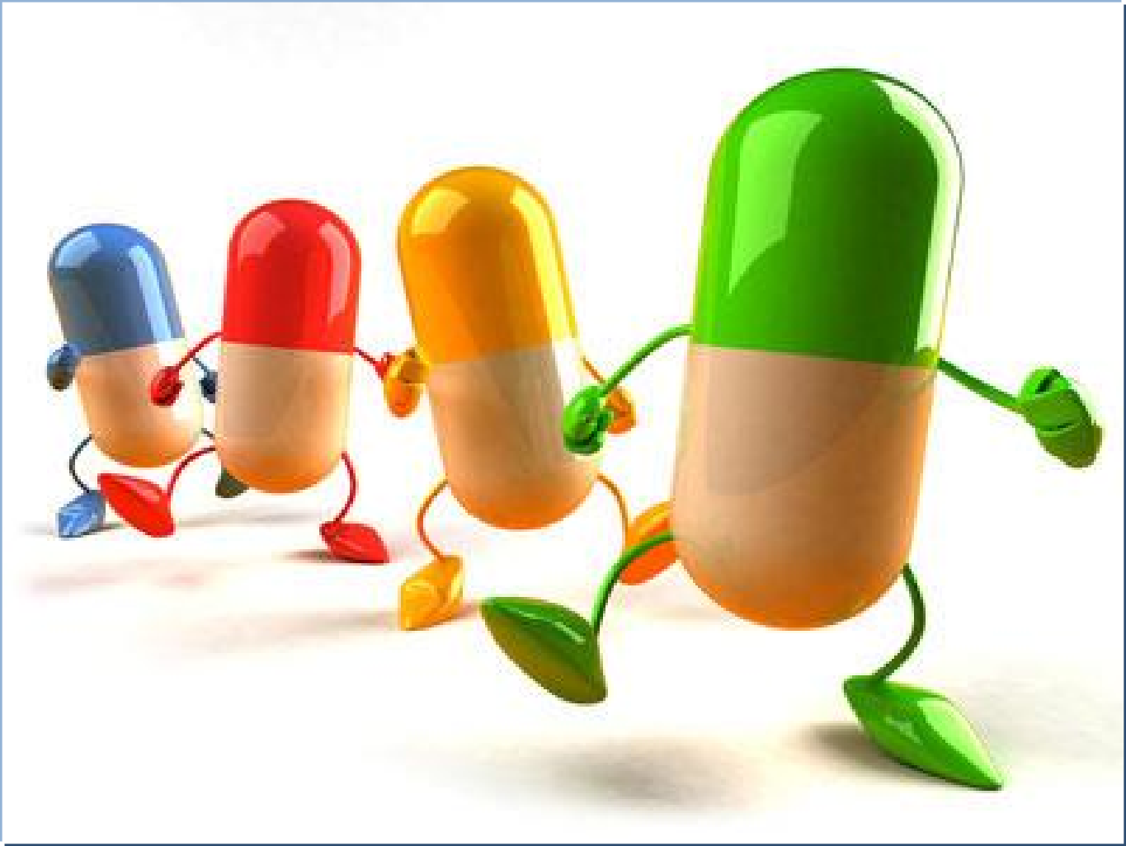
XIN TRÂN TRỌNG CẢM ƠN!

